Slide 1

Présentation
Battais Fabien
Menu Maker By
Qwenta

Slide 2
Sommaire
Contexte du projet
Aperçu de la maquette
Méthodologie utilisée
Tableau Kanban
Spécifications techniques
Veille technologique
Conclusion
Questions

Slide 3

Contexte du projet
L’entreprise Qwenta a fait appel à nous car ils souhaitent réaliser un outil en ligne qui permettra à ses clients restaurateurs de publier et de choisir par eux-mêmes la mise en forme de leurs menus, d’où le nom “Menu Maker”.

Slide 4
L’outil devra être dynamique et permettra de :
Créer un menu : le restaurateur pourra ajouter le nom des plats qui le composent par catégorie (entrée, plat ou dessert) ; le prix du plat ; la description du plat.
Personnaliser le menu : les restaurateurs pourront enregistrer leurs préférences de branding, notamment pour enregistrer le logo du restaurant ; choisir de façon dynamique la police et sa couleur.
Diffuser un menu : une fois le menu prêt, il est possible de l’exporter en PDF ; le diffuser sur Deliveroo ; le partager sur Instagram.
Imprimer un menu : une fois le menu prêt, il est également possible de l’imprimer.

Slide 5
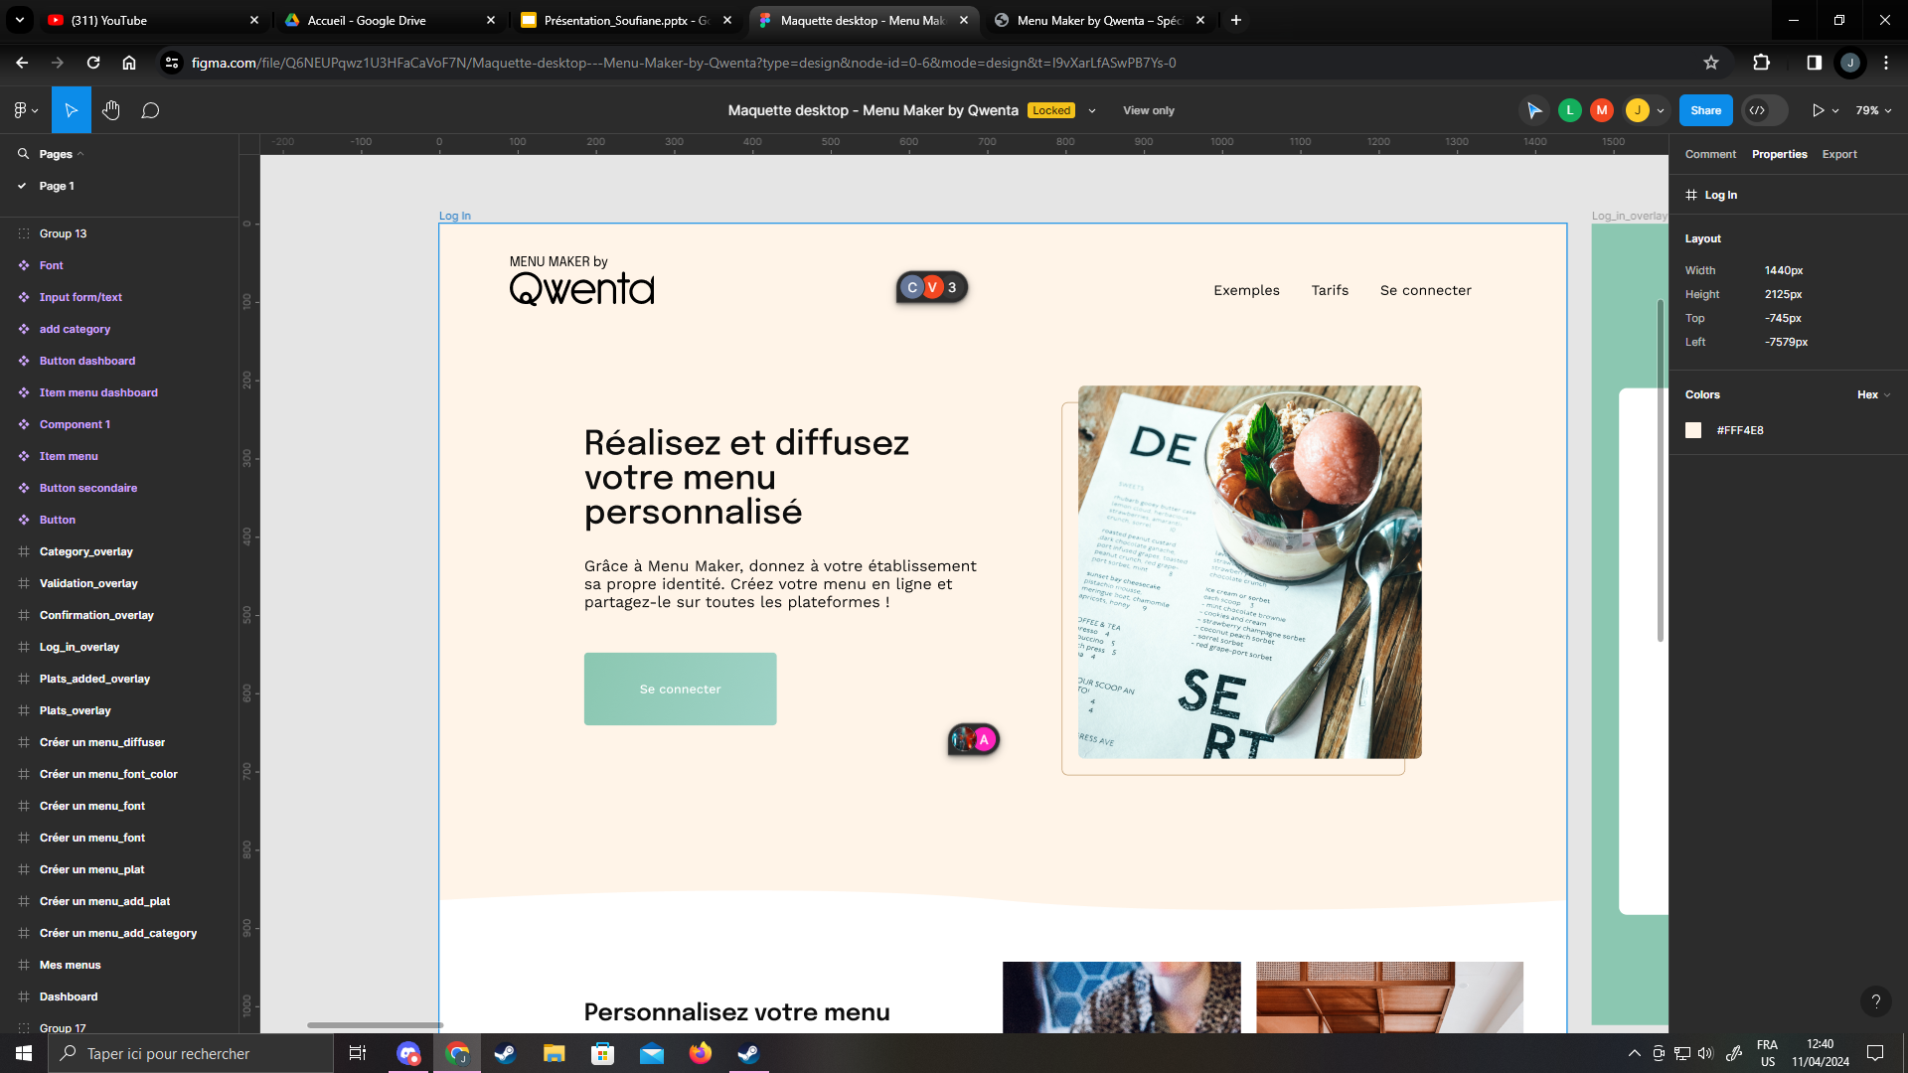
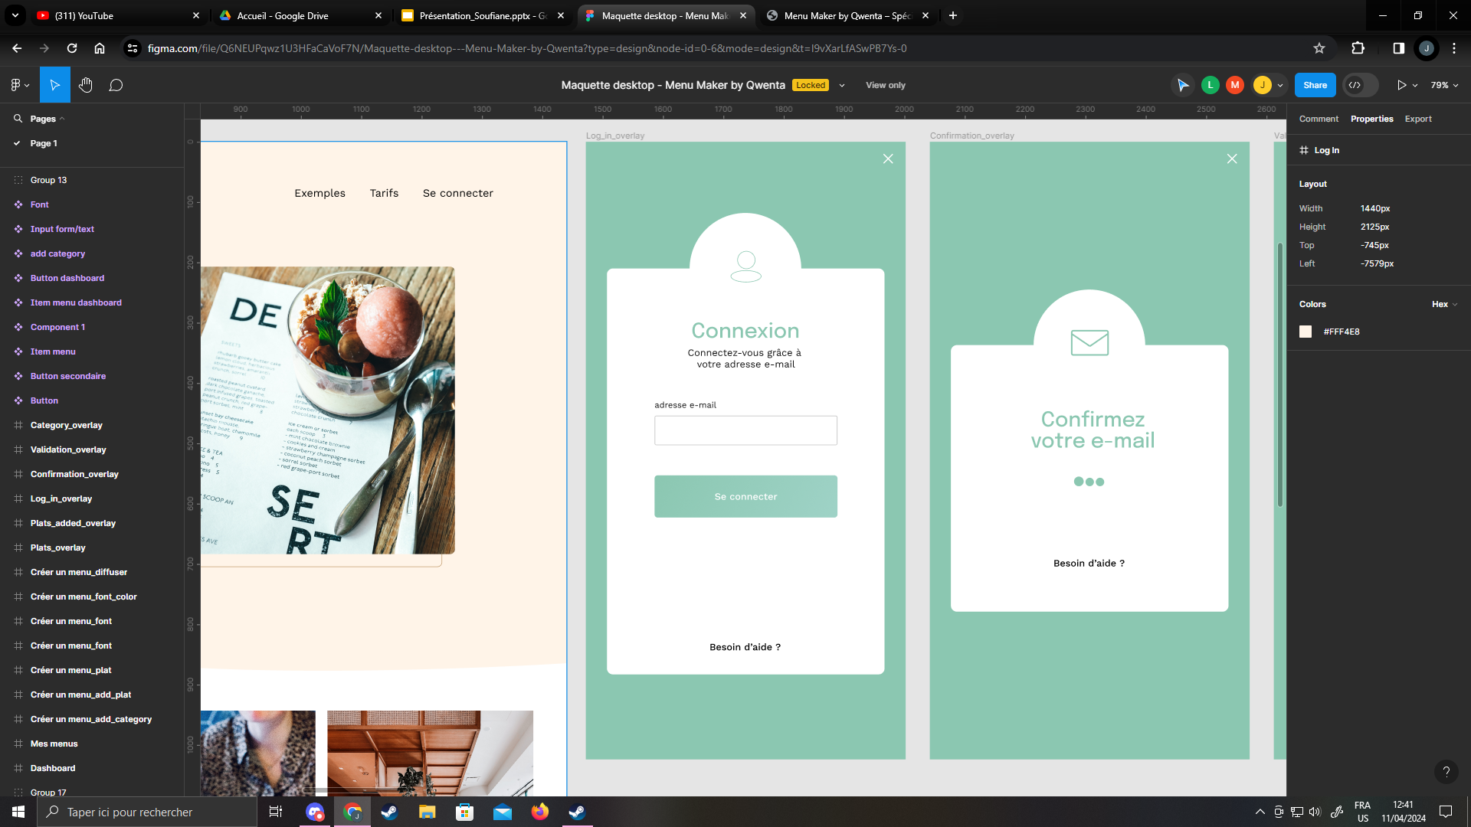
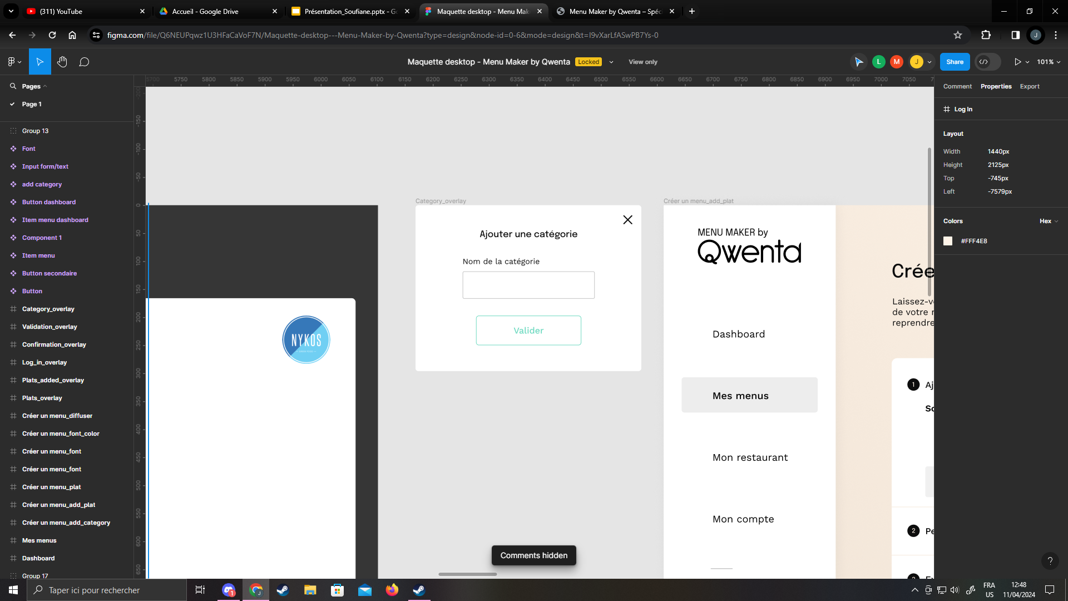
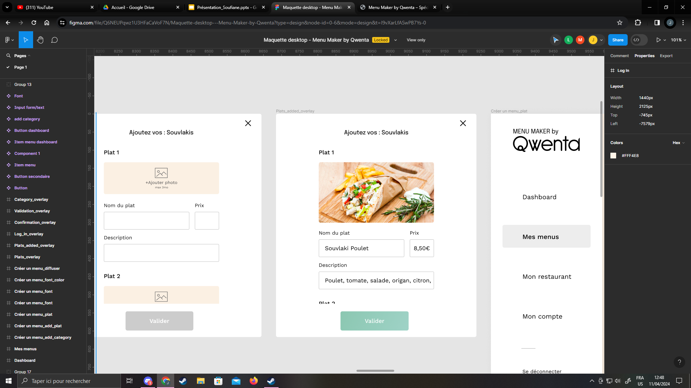
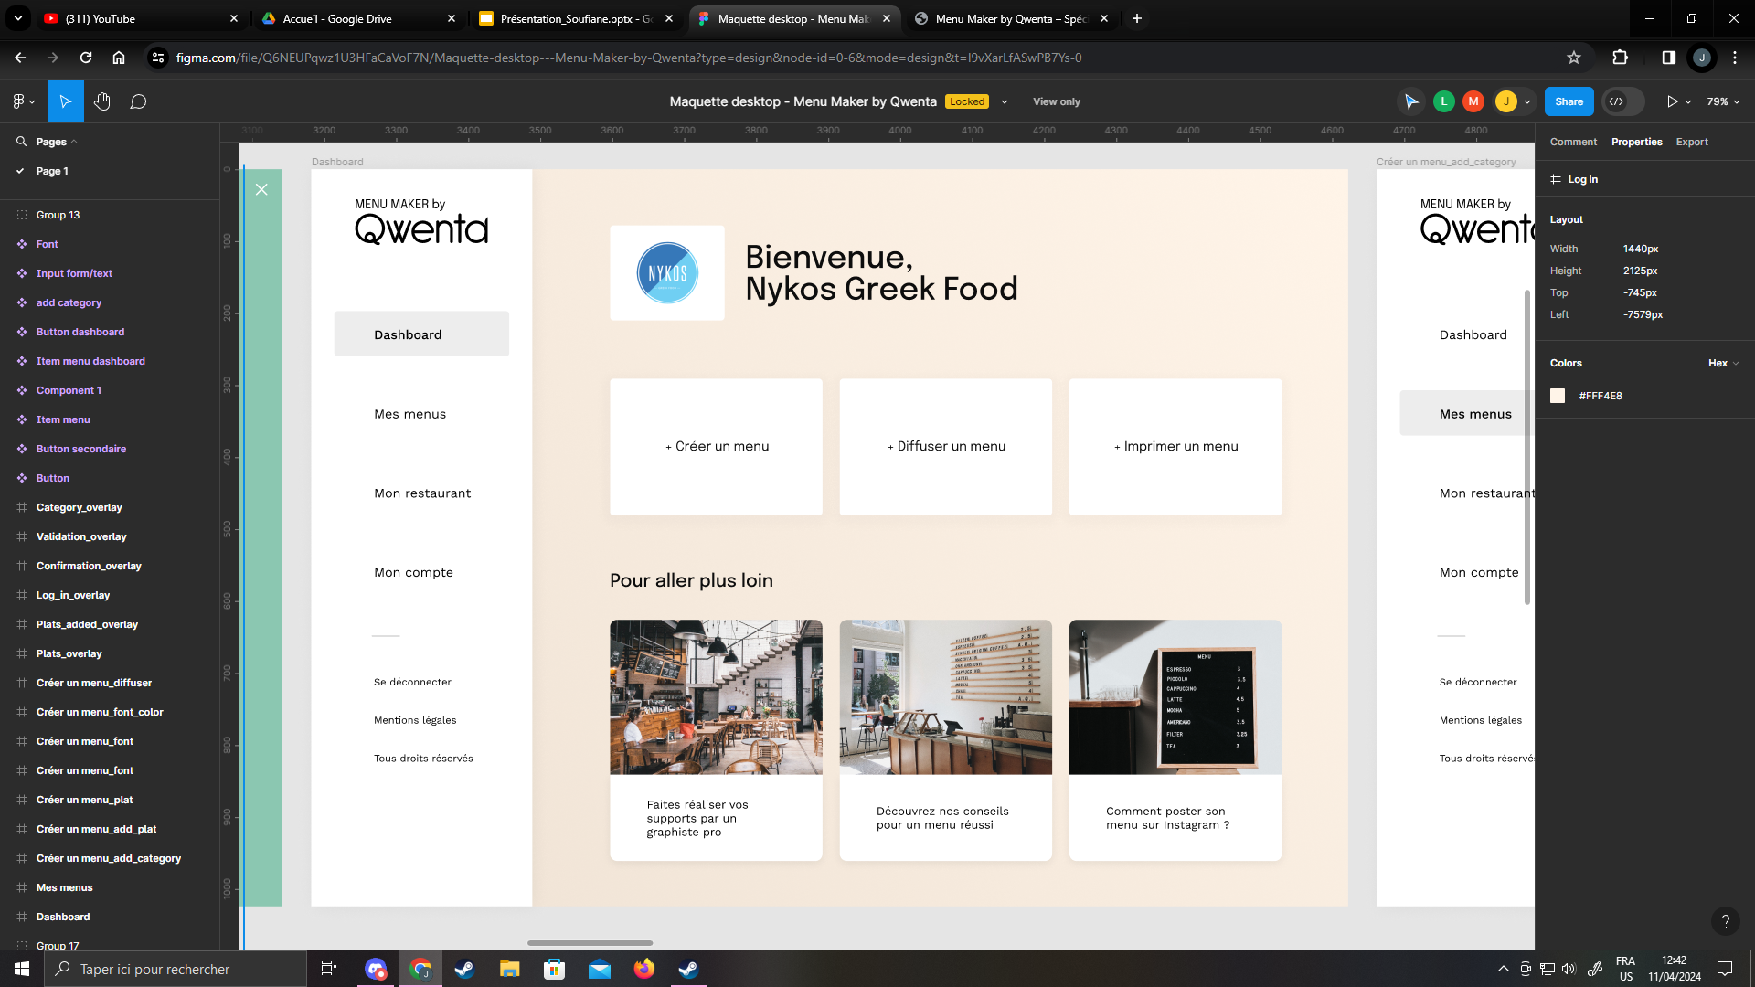
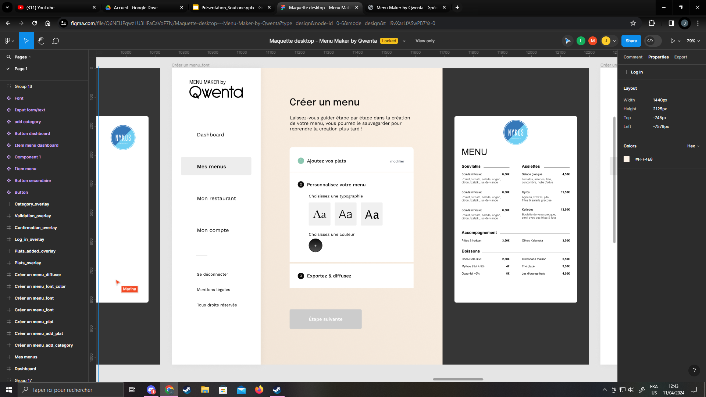
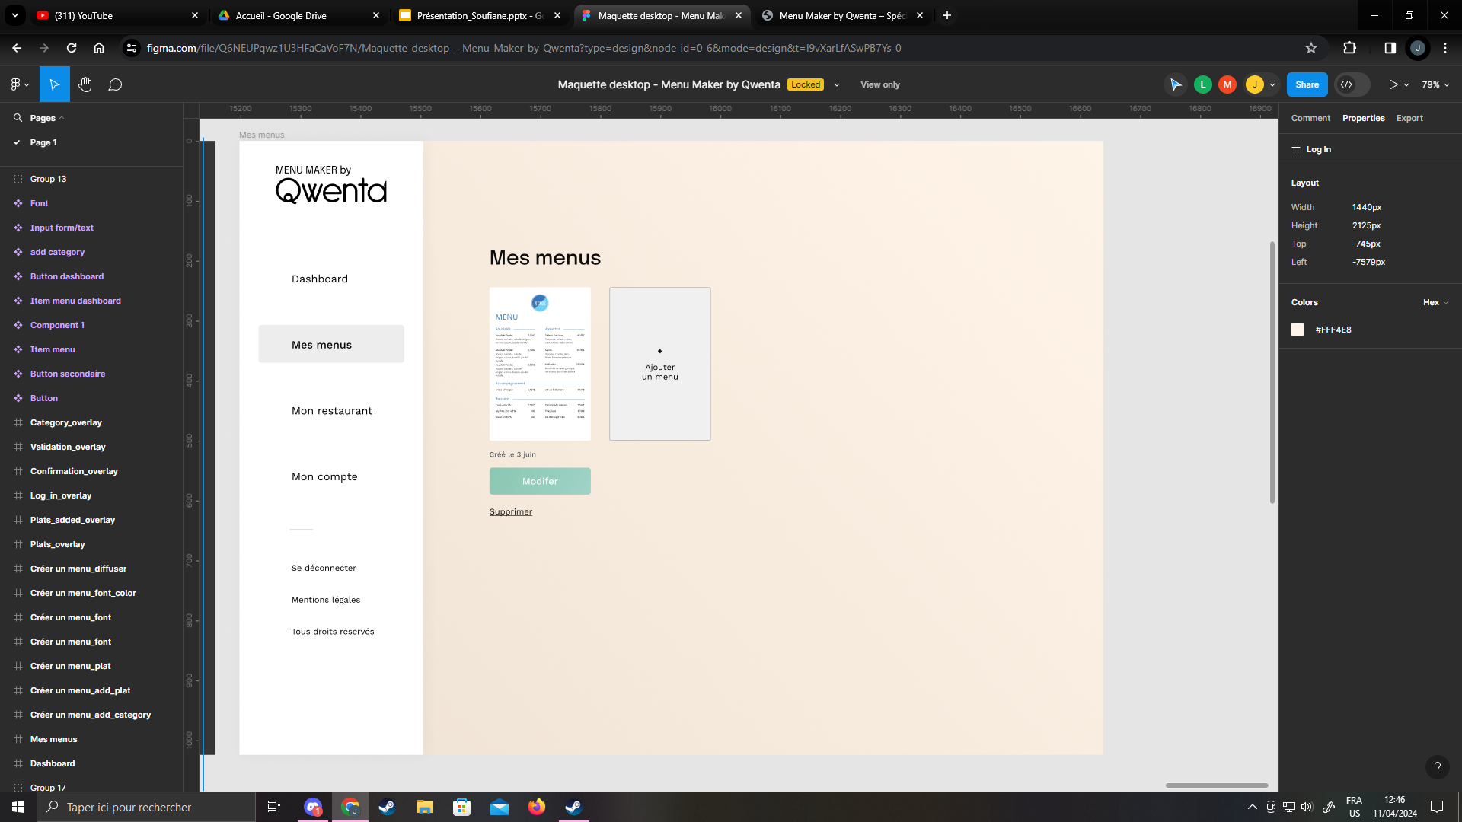
Aperçu de la maquette

Slide 6
Méthodologie utilisée
Explication brève de la méthodologie Agile et Scrum:
Agile est une approche itérative et flexible de la gestion de projet qui met l'accent sur la collaboration, l'adaptabilité et la livraison continue.
Scrum est l'une des méthodologies Agile les plus populaires, basée sur des itérations de développement appelées "sprints".
Structuration en sprints :
Les sprints sont des cycles de développement courts et définis, généralement de 1 à 4 semaines, pendant lesquels des fonctionnalités utilisables sont développées et livrées.
Chaque sprint a des objectifs clairs et des livrables définis.

Slide 7
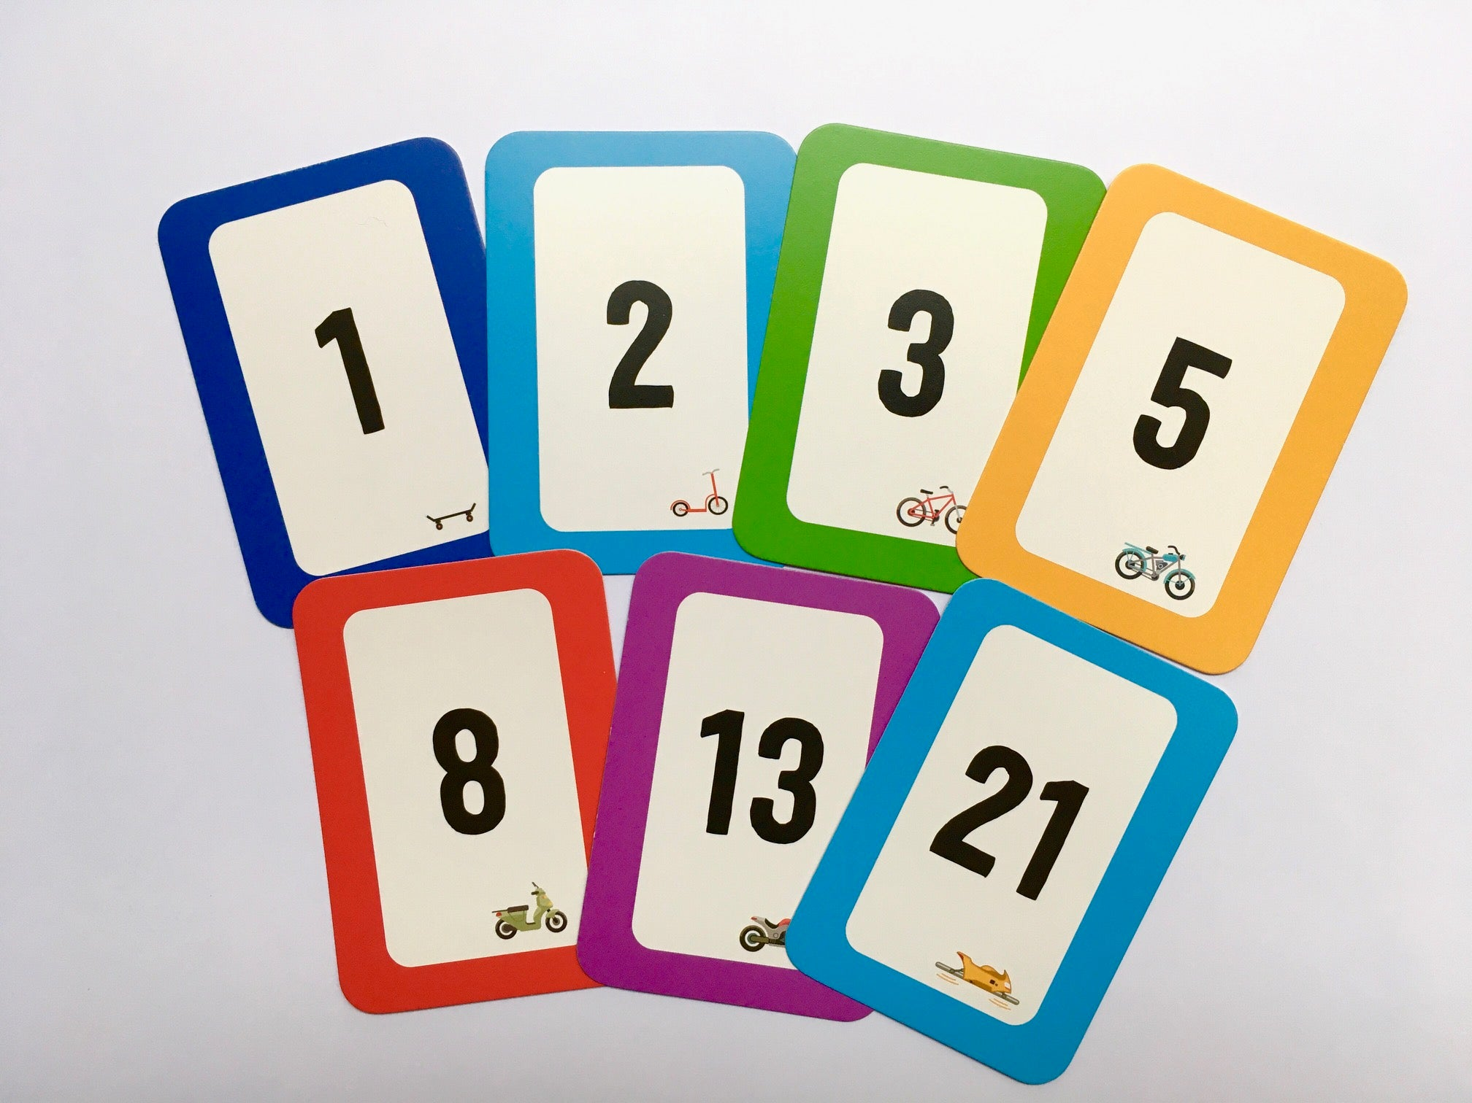

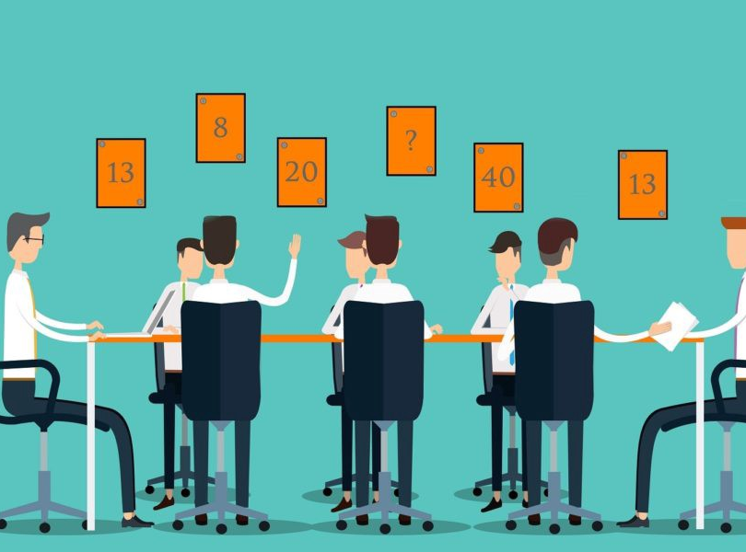
ESTIMER La complexité GRÂCE AU PLANNING POKER
Le planning poker est une méthode collaborative pour estimer la complexité d'une user story. Le principe est de distribuer à l'équipe des cartes disposant de valeurs. Ici on utilisera la suite de Fibonacci afin d'obtenir des valeurs numériques exponentielles. Cela permet aux équipes de reconnaître plus facilement les différences et de définir le degré de complexité de chaque user story. Après chaque tirage, selon les résultats, une discussion rapide peut être organisée pour parvenir à un consensus.

Slide 8
Avantages de cette approche pour le projet Menu Maker:
Adaptabilité aux besoins changeants :
Le projet Menu Maker peut évoluer au fur et à mesure que les besoins des utilisateurs et les exigences du marché changent. L'approche Agile permet d'ajuster le développement en conséquence.
Livraison continue de fonctionnalités :
Avec des sprints courts, l'équipe peut livrer des fonctionnalités utilisables à des intervalles réguliers, ce qui permet à l'entreprise de voir rapidement les progrès et de fournir un retour d'information.
Collaboration étroite avec le client :
En impliquant le client tout au long du processus de développement, l'équipe peut s'assurer que le produit répond aux attentes et aux besoins réels des restaurateurs.

Slide 9

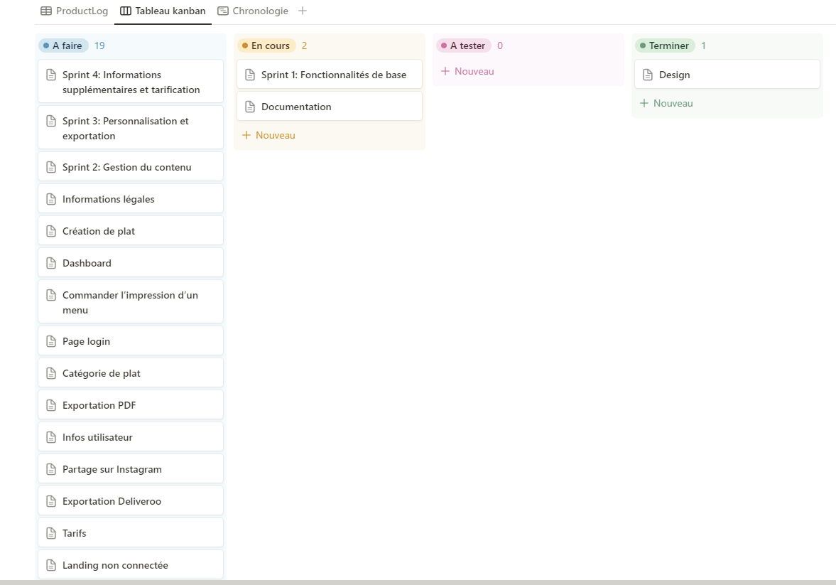
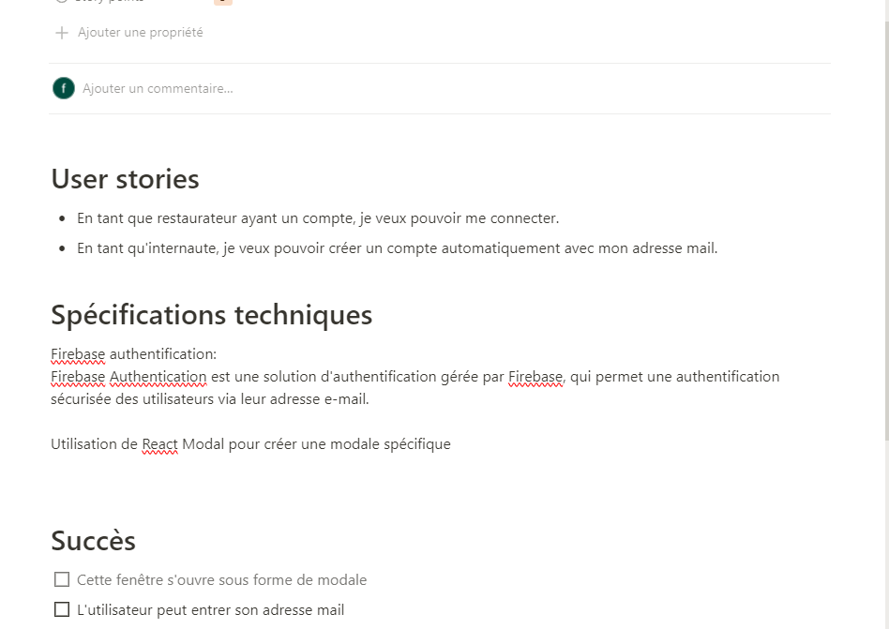
TABLEAU Kanban
Dans un tableau Kanban, les User Stories représentent les besoins du client, du point de vue d’un utilisateur, tandis que les tâches attribuées sont les éléments spécifiques de travail nécessaires pour réaliser ces User Stories. Ces éléments sont visualisés sur le Kanban, où les colonnes représentent les étapes du processus de développement. Le système vise à visualiser le flux de travail, à limiter le travail en cours et à favoriser une amélioration continue de la productivité et de la qualité.

Slide 10

Spécifications techniques
React.js est une librairie JavaScript open source développée par Facebook en 2011. C'est l'une des plus utilisées actuellement pour créer des interfaces utilisateur interactives.
Le principe de React.js est de développer chaque morceau d'interface comme un composant réutilisable qui sera mis à jour en fonction des actions de l'utilisateur. Ils peuvent être assemblés à volonté en fonction du résultat souhaité.

Slide 11

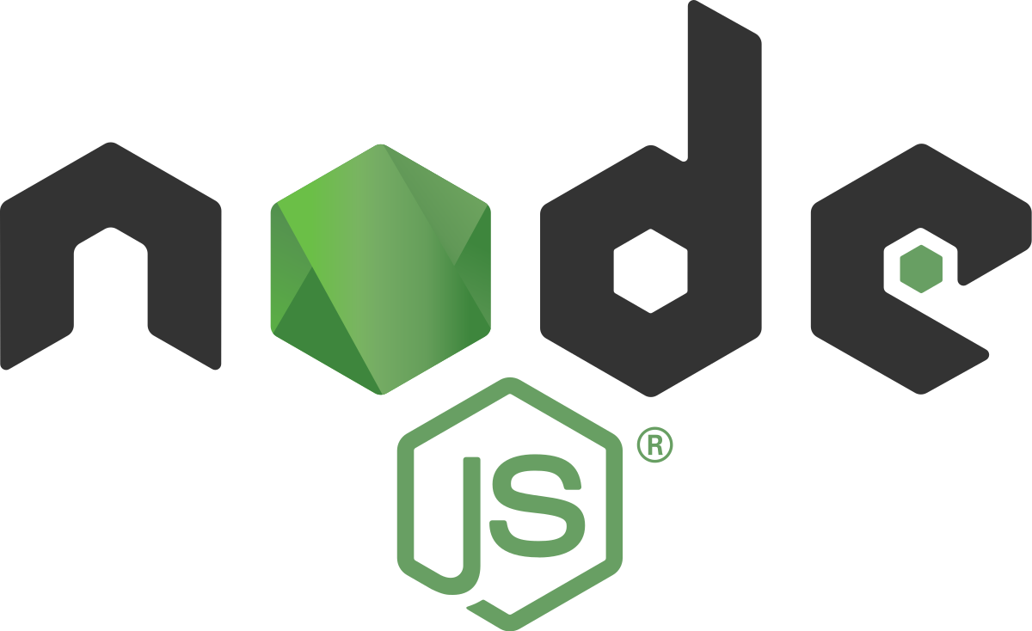
Node JS
Node (ou plus formellement Node. js) est un environnement d'exécution open source, qui permet aux développeuses et développeurs de créer toutes sortes d'applications et d'outils côté serveur en JavaScript.

Slide 12
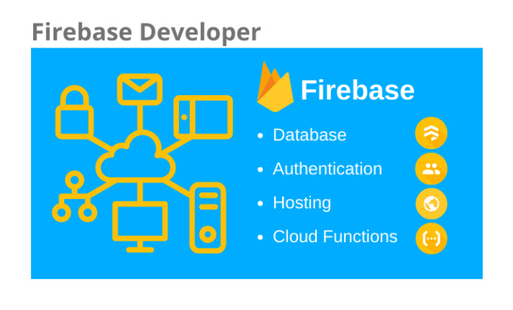
Firebase
Firebase est une plateforme de développement d'applications mobiles et web, offrant une suite complète d'outils et de services pour simplifier le processus de développement. Développée par Google, Firebase propose des fonctionnalités telles que l'authentification utilisateur, la base de données en temps réel, le stockage de fichiers, le messaging, l'analytique, et bien plus encore.

Slide 13
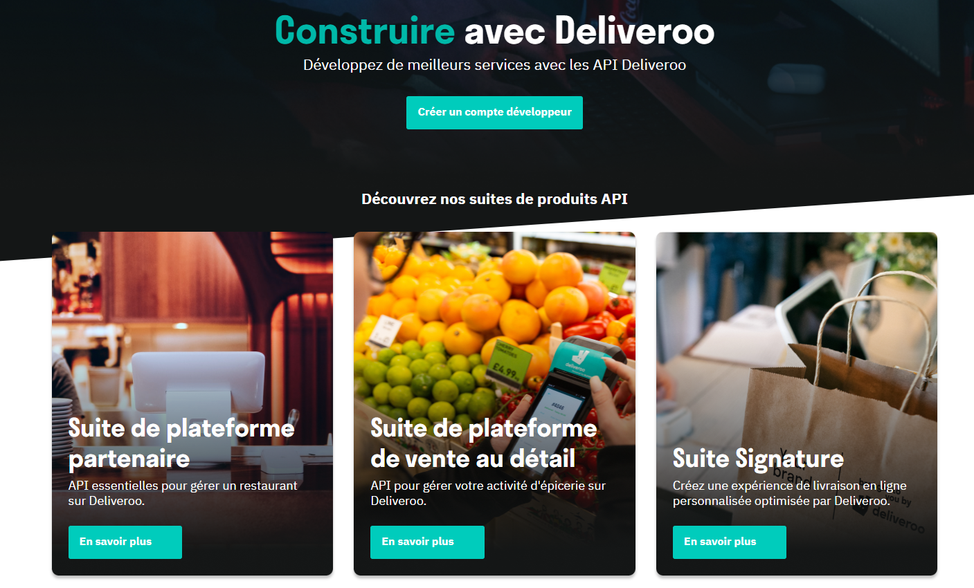
API de Deliveroo
L'API de Deliveroo permettra à l'application Menu Maker de transmettre les menus créés par les restaurateurs directement à la plateforme de livraison de repas Deliveroo.
Cela offrira aux restaurateurs une manière efficace de mettre à jour leurs menus sur Deliveroo sans avoir à passer par une interface séparée.

Slide 14
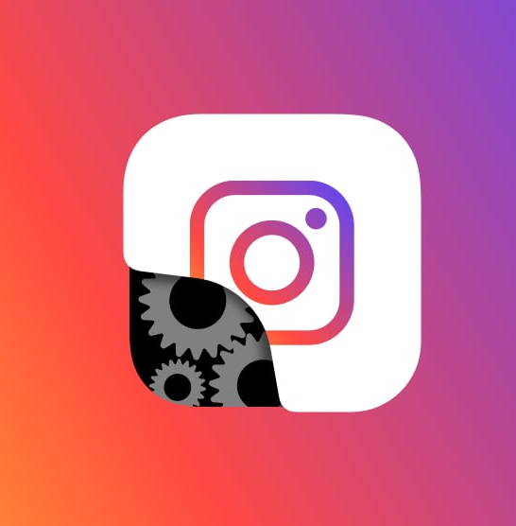
API d'Instagram
L'API d'Instagram sera un élément essentiel de l'application Menu Maker, offrant aux restaurateurs une solution pratique pour partager leurs menus sur la plateforme sociale populaire. Cette intégration permettra à l'application de transmettre les menus créés par les restaurateurs sur les comptes Instagram de leur établissement.
Grâce à cette fonctionnalité, les restaurateurs pourront promouvoir leurs menus de manière efficace auprès de leur audience sur Instagram, qui est souvent un lieu privilégié pour découvrir de nouveaux plats et établissements.

Slide 15
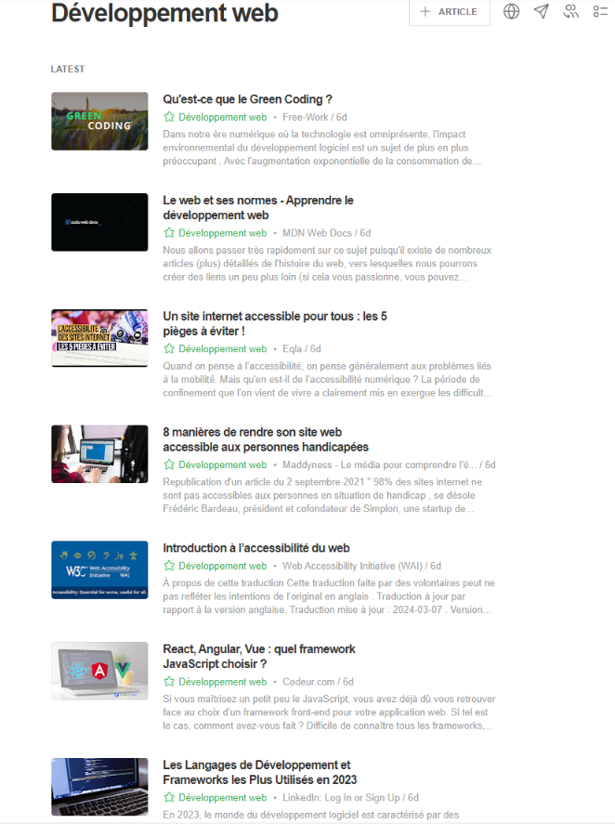
Veille technologique
Afin de sélectionner les articles et documentations pertinentes, j'ai utilisé feedly comme outil de recherche et de veille.
J’ai découpé ma recherche en deux axes:
Un axe général sur le développement web avec des sujets tels que le green code ou l’accessibilité

Slide 16
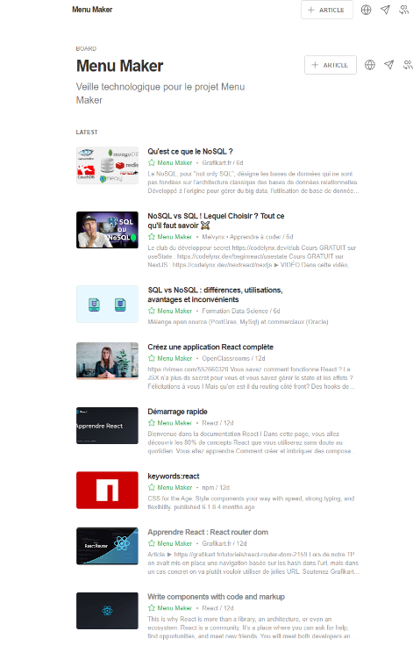
Un axe plus spécifique pour le projet menu maker traitant de sujets comme :
Le noSQL et react

Slide 17
Conclusion
Notre collaboration avec Qwenta a permis d'établir des spécifications techniques et une gestion de projet efficace via un Kanban. Avec une équipe de 3 développeurs (un dev Front-End, un dev Back-End et un dev full-stack) nous prévoyons 3 sprints de 15 jours pour réaliser le projet, adaptables aux besoins du client. Nous envisageons également une collaboration future pour la maintenance et les mises à jour. En résumé, nous sommes prêts à concrétiser cette vision avec succès.

Slide 18
Avez-vous des questions ?

